Slide 1


Unidad 10
Estructuras de datos avanzadas y algoritmos
1º CFGS Desarrollo de Aplicaciones Web
Curso 2023/2024
Profesor: José Miguel Blázquez
Departamento de Informática

Slide 2
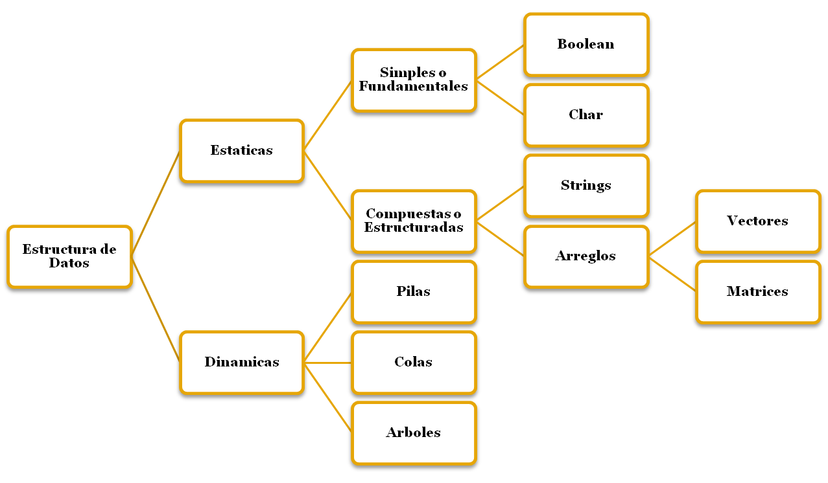
Clasificación general

Slide 3
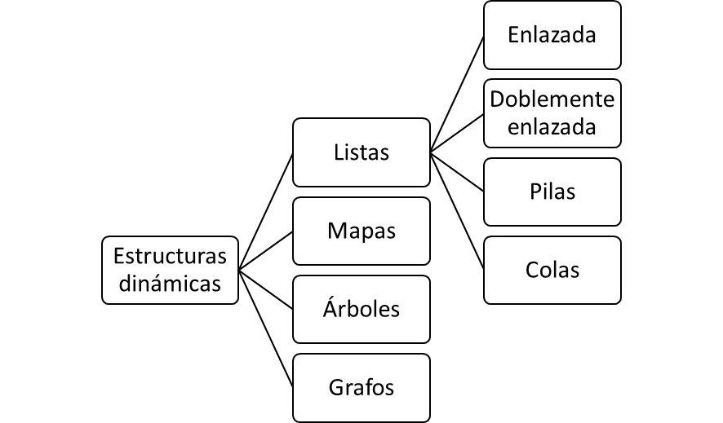
Clasificación de dinámicas

Slide 4
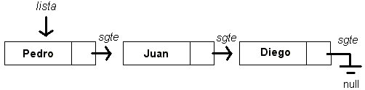
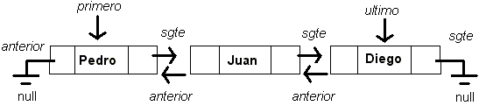
Listas
Enlazada
Doblemente enlazada

Slide 5
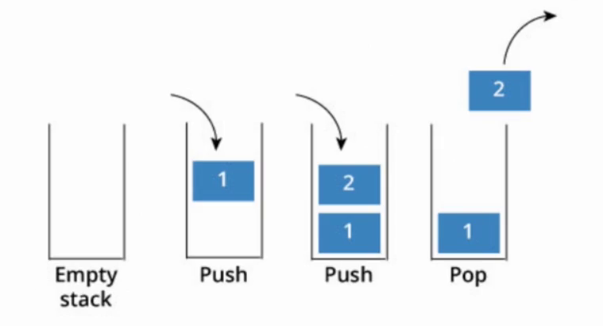
Pilas
Lista enlazada donde insertamos y extraemos por el mismo extremo.

Slide 6
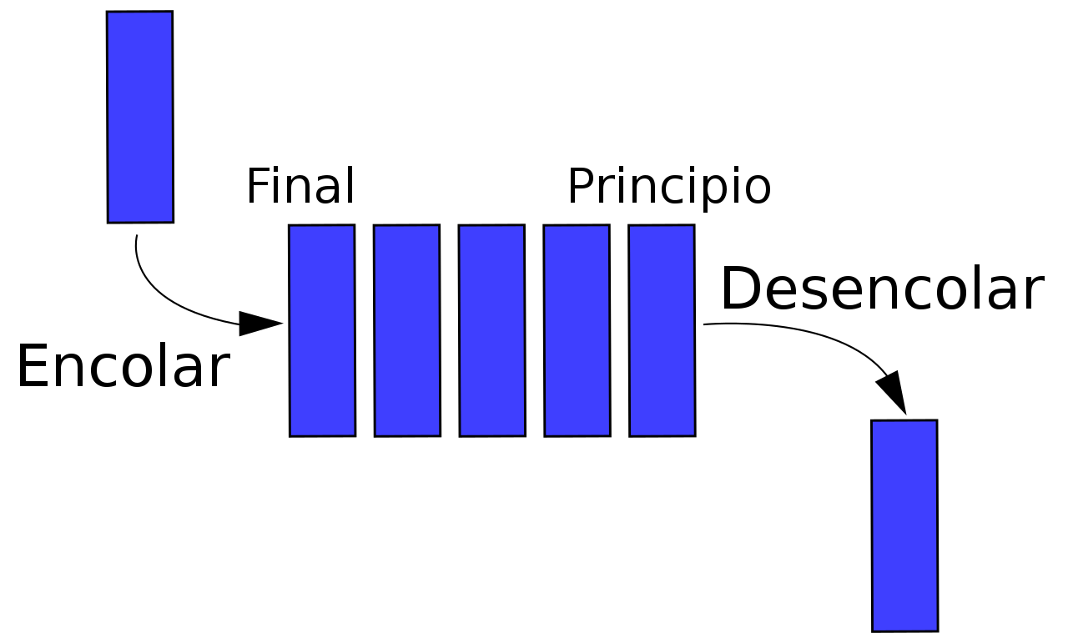
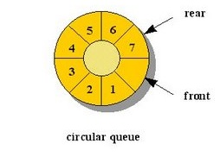
Cola
Subtipos:
Cola circular (o en anillo)
Cola de prioridad
Doble cola (Deque: Double Ended QUEue)
Usos:
Modelar problemas de tipo cola (cola del supermercado….)
Cola de impresión
Gestor de procesos CPU
Recuerda: una cola es un tipo de lista enlazada con un comportamiento específico.

Slide 7
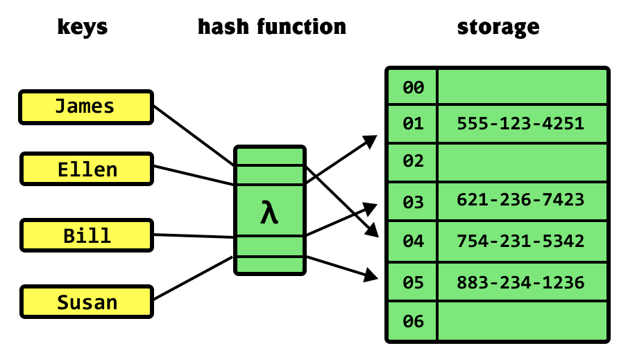
Mapas (tablas hash)
Almacenar muchos valores, localizarlos fácilmente.
Búsqueda muy rápida.
Guardamos pares clave-valor:
(“James”-”754-231-5342”)
(“Ellen”-”555-123-4251”)

Slide 8
Función de hashing
“Paco”: 666.999.666
Cubeta | Clave | Valor
1
2
3
4
5
6
7
8
Función hash
f(x)
“Paco”
666.999.666
P | a | c | o
80
97
99
111
387
% 8 =
3

Slide 9
Mapas (tablas hash)
Arrays normales:
  vector[2] = “666.999.666”
Tabla hash:
  tabla[“Paco”] = “666.999.666”
En otros lenguajes (PHP y Python) se les llama “arrays asociativos” o “diccionarios”.

Slide 10
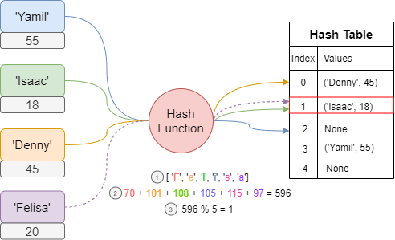
Colisiones

Slide 11
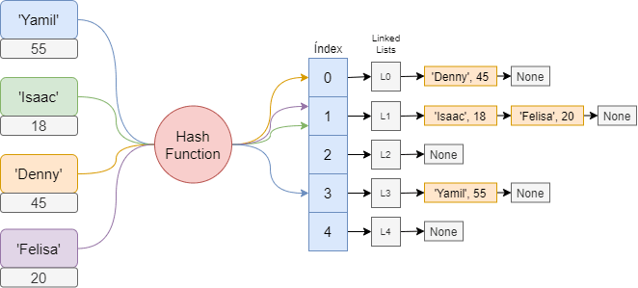
Colisiones
Estrategia habitual: lista enlazada en la cubeta. Luego recorrerla.

Slide 12
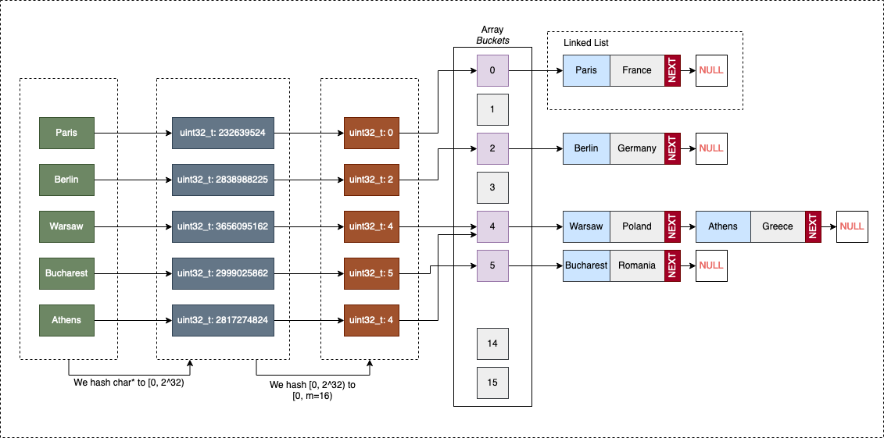
Colisiones

Slide 13
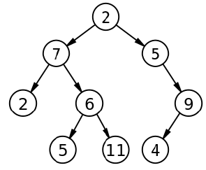
Árboles
Estructura jerárquica (no lineal)
Recorridos:
Preorden: raiz, izquierdo, derecho.
Inorden: izquierdo, raiz, derecho.
Postorden: izquierdo, derecho, raiz.
Tipos destacados:
Árbol binario
Árbol de búsqueda
Heap
Usos:
Implementar sistemas de ficheros.
Algoritmos de enrutamiento.
Tratar grandes cantidades de datos (BD).
Ventajas:
Búsqueda eficiente.
Ordenación de datos.
Flexibilidad.
Facilitan implementación de algoritmos recursivos.

Slide 14
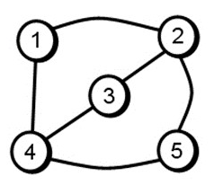
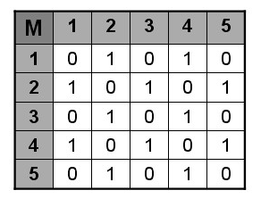
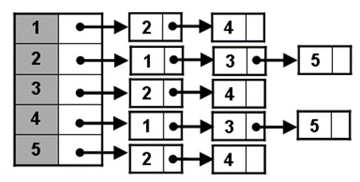
Grafos
Formas de implementación:
Se parecen a los árboles.
Pueden ser (en general):
Dirigidos / no dirigidos.
Ponderados / no ponderados.
Usos:
Algoritmos de costes mínimos
Diseño de circuitos
Química
Comunicaciones y distribución

Slide 15
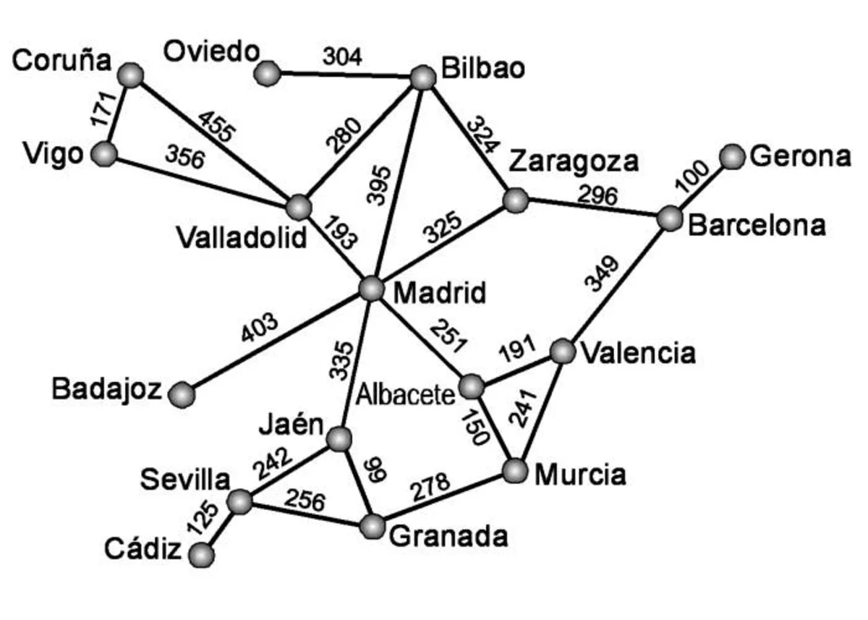
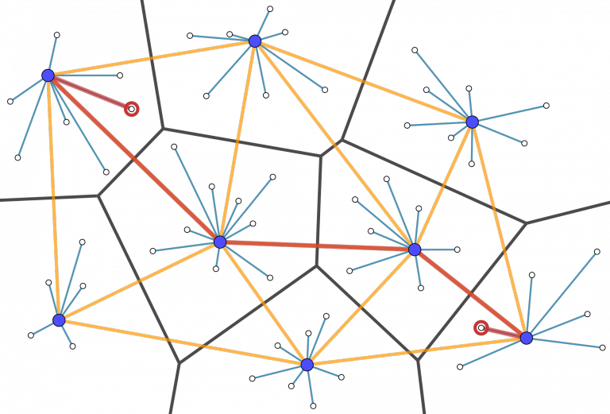
Grafos

Slide 16
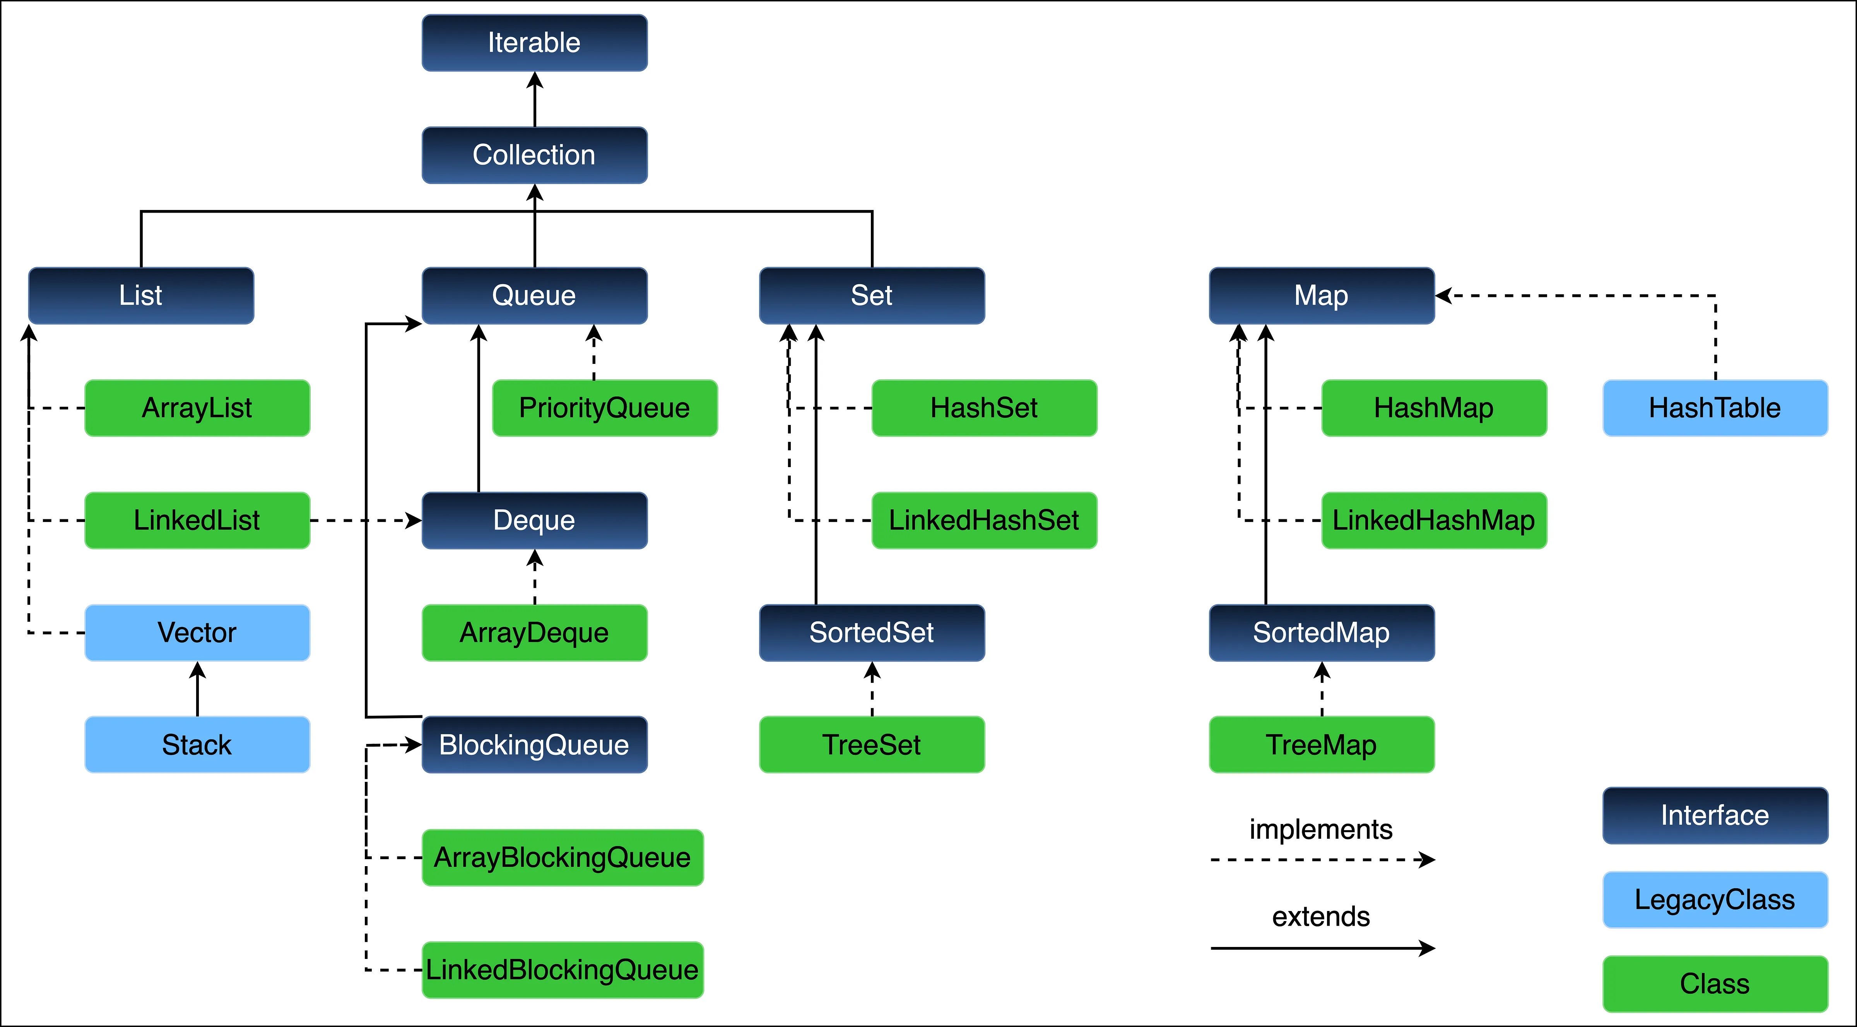

Slide 17
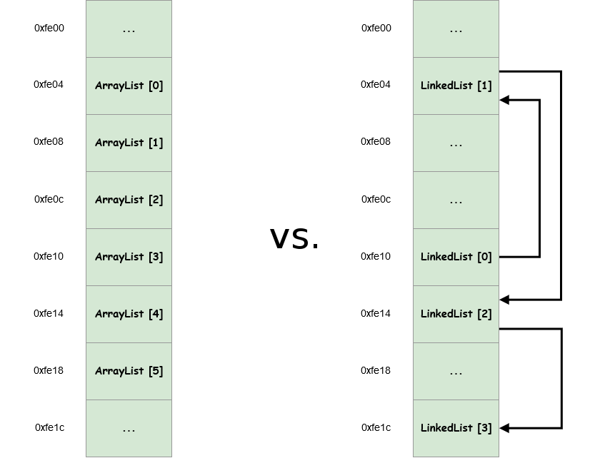

Slide 18
Tablas Hash
HashMap
Curiosidad: existe otra clase llamada ‘HashTable’ similar a HashMap, pero no admite ningún valor nulo, ni en la clave ni en el valor y además está sincronizada, lo que la hace aconsejable para aplicaciones multihilo.

Slide 19
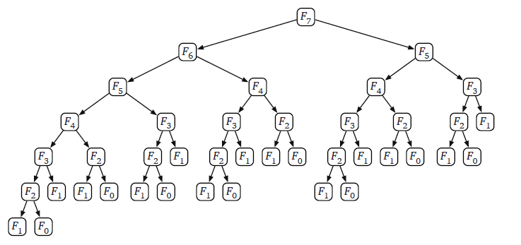
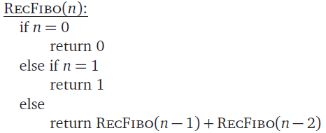
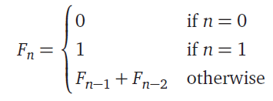
Programación dinámica
Árbol de llamadas recursivas para Fibonacci(7) (sin programación dinámica)

Slide 20
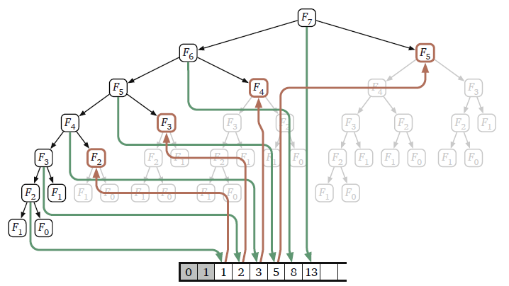
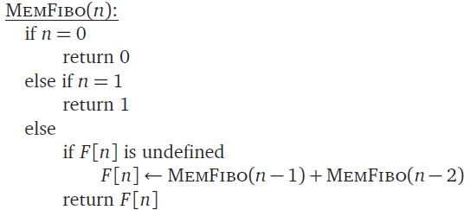
Programación dinámica
Árbol de llamadas recursivas para Fibonacci(7) (usando programación dinámica)
40 llamadas vs 12 llamadas
¿se puede mejorar? Sí, iterativo...

